Slide 1

Plugins & Controles para Xamarin.Forms
Thiago Bertuzzi

Slide 2
It´s-a me Bertuzzi
Thiago Bertuzzi é desenvolvedor .net há 11 anos participando de projetos Desktop, Services, Web e agora Mobile utilizando Xamarin.
É Líder técnico na NESS
Contribui para comunidade Xamarin escrevendo artigos, compartilhando códigos e criando pacotes Nuget.

Slide 3
O que são plugins e controles customizados?
Plugin é uma biblioteca para utilizar
recursos específicos de cada
plataforma de uma forma mais simples e
“genérica”
Controles customizados geralmente são criados
baseados nos existentes do Xamarin.forms ou através
de custom renderers por plataforma.
https://github.com/xamarin/XamarinComponents

Slide 4
Media Plugin
Possibilidade de obter fotos da galeria
ou câmera do dispositivo
Possibilidade de obter vídeos
É possível escolher a qualidade da imagem

Slide 5
Local Notifications Plugin
Exibir notificações
Requer apenas configuração adicional no iOS
É possível abrir o App pela notificação
É possível agendar ou remover a
notificação a qualquer momento.

Slide 6
FFImageLoading
Visualizador de imagem
Imagens de erro e carregamento
Cache em memoria
Suporte a qualquer imagem, inclusive
SVG ou GIF.
Velocidade de carregamento
de imagens grandes

Slide 7
ACR User Dialogs
Substitui os dialogs normais do Xamarin.Forms
Action Sheet
Alert
Confirm
Loading/Progress
Toasts
Outros

Slide 8
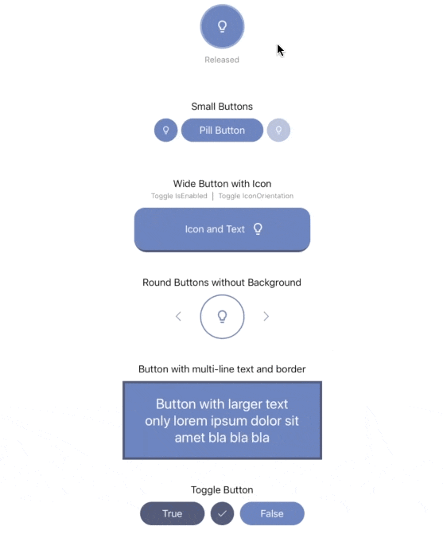

Flex Button
Ícones, texto ou os dois
Cores diferentes ao apertar
Eventos ao segurar ou soltar o botão
Botões arredondados
Bordas customizáveis
Botão transparente

Slide 9

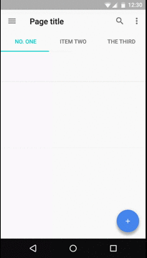
Floating Action Button (FAB)
Botão utilizado no Gmail
Geralmente existe no Android
Possibilidade de utilizar no iOS
Fica “flutuando” sob outros controles

Slide 10
MultiSelect Listview
Possibilidade de escolher o ícone para a
célula selecionada
ObservableColletion customizada
Integrado ao Listview padrão
Possibilidade de habilitar e desabilitar
o multiselect

Slide 11

Demo

Slide 12

Obrigado / Duvidas?
“Toda vez que alguém fala “Chamarin”, Deus mata um panda”
medium.com/@bertuzzi
bertuzzi.com.br
twitter.com/tbertuzzi
github.com/tbertuzzi
nuget.org/profiles/Bertuzzi

